Slide 1

MACHINE
LEARNING
Régression : Bike-Sahring Data-Set
Classification : Site Web Phishing Data-Set
TEAM 02
Benbaba Rym Amina
Kebbab Walid
Chiheb Ibrahim Amine
Chikh Abderrahmane

Slide 2
CONTENU
1
Introduction
2
Site web phishing dataset
3
Bike Sharing dataset
4
Conclusion

Slide 3
L'apprentissage automatique est un champ d'étude de l'intelligence artificielle qui se fonde sur des approches statistiques pour donner aux ordinateurs la capacité d' « apprendre » à partir de données (1).
La catégorie de la variable prédite Y fait décliner l’apprentissage supervisé en deux sous catégories (la classification et la régression).
Introducti n
Chaque catégorie à ses propre algorithmes et chacun de ses algorithmes a ses propres propriétés mathématiques et statistiques. En fonction des données d’entrainement (Training set), et nos features, on optera pour l’un ou l’autre de ces algorithmes.
1
Notes:
Dans cette présentation nous allons vous montrer les différentes algorithmes de machine learning (soit dans la régression et classification)tt en comparent l’efficacité et la fiabilité de chacun
Avant de commencer de présenter notre travail en détail nous avons voulons vous mentionner que notre but n’était pas vraiment de fournir des algorithmes exactes ou correctes à 100% mais plutôt de se pratiquer et essayer de pratiquer les mathématiques derrière chaque algorithme.
Ainsi que nous avons utilisé plusieurs code sources trouvés dans le net comme des sources pour mieux comprendre et même utilisé certaines fonctions de ces codes avec des modifications bien-sûr.

Slide 4
SiteWeb phishing dataset
2

Slide 5
Partie-A
Rappel
Jeu de données
Le phishing est une d’attaque qui utilise des courriels et des sites Web frauduleux pour tromper les organisations financières et leurs clients [2]
La base de données qui contient 1353 instances et 10 variables, les valeurs sont {-1, 0 ou 1}
BUT
Nettoyage
Supprimer les doublons dans le but d’améliorer la qualité de notre BDD ce qui a permet d’éliminer 701 tuples
Classer les sites web en deux catégories (phishing ou légitime) tout en comparons les algorithmes de l’apprentissage automatique utilisé et vu en cours
3

Slide 6
Régression Logistique
Définition
Algorithme supervisé de classification, très utilisée car elle permet de modélise r des variables binaires ou des sommes de variables binaires. [7]
Inconvéniants
Advantage
l'algorithme peut être régularisé pour éviter les sur ajustements. Les modèles logistiques peuvent être facilement mis à jour avec de nouvelles données en utilisant une descente de gradient stochastique.[5]
Régression Linéaire
limites de décision multiples ou non linéaires. Ils ne sont pas assez souples pour capturer naturellement des relations plus complexes. [5]
4

Slide 7
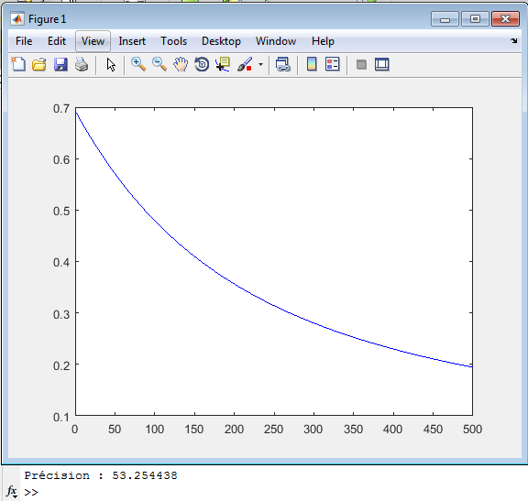
Implémentation
Utiliser 70% de dataset pour l’apprentissage et les 30 % restants seront utilisé pour les tests.
Importer (dataset) avec la fonction load .
Stocker les valeurs input dans X et les valeurs output dans Y.
Normaliser les données.
L’appel de la fonction principale « prediction » qui va retourner les valeurs finales de theta, cost et la prediction en appellant elle-même les fonctions GradientDescent et Hypothèse et cost.
Tracer le cost qui est déjà obtenu sur le graphe en utilisant la function plot.
Afficher la precision des tests.
Easy to change colors, photos and Text.
5

Slide 8
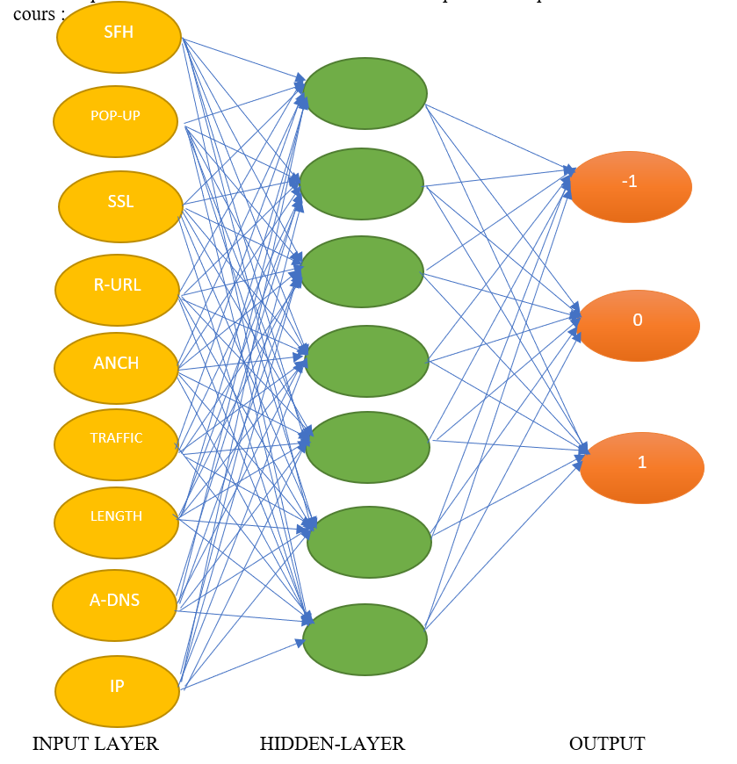
Réseaux de neurones
Le réseau neuronal lui-même n'est pas un algorithme, mais plutôt un cadre permettant à de nombreux algorithmes d'apprentissage automatique de travailler ensemble et de traiter des entrées de données complexes. [6].
Un réseau de neurones effectue une analyse de l'information et fournit une estimation de probabilité qu'il correspond aux données qu’il a été formé à reconnaître.
6

Slide 9

Implémentation
Importer (dataset) avec la finction load .
Séparer les input et les les output .
Définir nombre des input(09) et hidden layer(07) et fixer nombre des classes (3)
Initialiser théta1 et 2avec la fonction random(layer inout et output)
Transformer les matrices théta en vecteur plat.
Calculer cost (50itérations)qui fait appel à la fonction sigmoid
La fonction Fmincing effectue uns descente de gradient.
Récupérer théta 1 et 2et les utiliser dans le calcule de précsion (46,702317% dans notre cas)
Portfolio Presentation
Easy to change colors, photos and Text.
7
Notes:
Nous avons calculé le cost pour des 50 itérations, et nous avons constaté que le cost est en train de se diminuer ce qui est bon.

Slide 10
Support Vector Machine(SVM)
Définition
utiliser un mécanisme appelé noyaux, qui calcule essentiellement la distance entre deux observations. [5]
Inconvéniants
Advantage
Régression Linéaire
les SVM nécessitent beaucoup de mémoire, sont plus difficiles à régler en raison de l'importance de choisir le bon noyau et ne s'adaptent pas bien à des ensembles de données plus volumineux[5]
Les SVM sont également assez robustes contre les surajustements, en particulier dans les espaces de grandes dimensions[5]
8

Slide 11
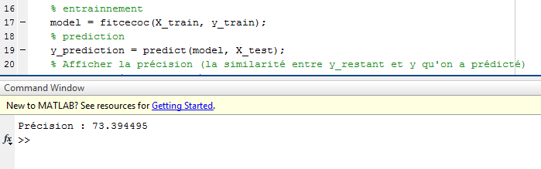
Implémentation
Utiliser 70% de dataset pour l’apprentissage et les 30 % restants seront utilisé pour les tests.
Importer (dataset) avec la fonction load .
Appeler la fonction « fitcecoc » et stocker résultat dans une variable de type « Ecoc »
Appeler la fonction « predict » qui va calculer et afficher la similarité entre les réel Y et le Y prédicité.
Précision dans notre cas est 73.394495%
Portfolio Presentation
Easy to change colors, photos and Text.
9

Slide 12
Les arbres de décision
Définition
L’arbre peut être expliqué par deux ou plusieurs entités. Les feuilles sont les décisions ou les résultats finaux dans notre cas ce sont les trois classes (légitime [1], suspect [0] et phishing [0]), Et les nœuds de décision sont ceux où les données sont stockées[8]
Inconvéniants
Advantage
Régression Linéaire
On peut avoir un arbre très complexe, et on ne peut pas tous exprimée à l’aide des arbres des décision(XOR)[5]
Simples, Peut être utiliser sans faire la normalisation de données[5]
10

Slide 13
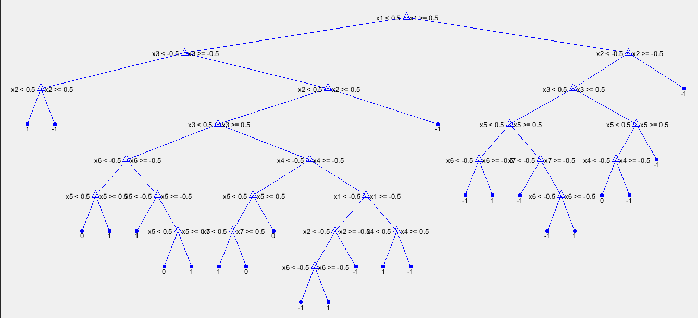
Implémentation
Utiliser 70% de dataset pour l’apprentissage et les 30 % restants seront utilisé pour les tests.
Importer (dataset) avec la fonction load .
Appeler la fonction « fitctree » et stocker résultat dans la variable « tree ».
Afficher l’arbre à l’aide de la fonction « view ».
Easy to chage colors, photos and Text.
Faire des tests avec la fonction « predict » en utilisant des tuples aléatoirement à partir de 30% restantes de nos données.
11

Slide 14
Comparaison
Analyse
Résultat
Selon les précisions des différentes algorithmes que avons obtenu, nous avons remarqué que Logistic Regression a atteint une précision de 53,25%, la précision de Neural Networks est de 46,70%, 73,39% pour SVM, et enfin pour les arbres de décision on a obtenu des résultat correct à 100% (pas vraiment) pour les tests que nous avons fait .
les arbres de décisions ont fournit des résultats meilleurs par rapport aux autres algorithmes dans notre cas, cela peut être parce que nous avons utilisé des fonctions prédéfinies … Le SVM est dans l 2eme place pour les mêmes raisons.
12

Slide 15
Bike Sharing dataset
13

Slide 16
Partie-A
Rappel
Jeu de données
La base de données (day.csv) couvre une période de 2ans allant de 01/01/2011 à 31/12/2012.
L'ensemble de données résultant que nous utiliserons contient 17389 instances et 17 variables.
Les systèmes de partage de vélos sont un moyen de louer des vélos de façon automatique, dont le nombre des vélos et de stations est limité.[3]
Nettoyage
BUT
Annuler l’attribut « atemp » car elle est répétitive à l’attribut « cnt », et supprimer« casual » et « registred » car elles totalisent « cnt ».
Réduire la frustration des clients et assurer que la station ne soit jamais vide..
14
Notes:
Et donc les questions qui se posent sont :
Quels sont les facteurs et les conditions qui affectent le trafic en vélos partagées ?
Comment résoudre le problème de l’équilibrage des systèmes de partage de vélos ?

Slide 17
Régression linéaire
Définition
Modélisation linéaire qui permet d’établir des estimations dans le futur à partir des informations du passé[4]
Inconvéniants
Advantage
Régression Linéaire
Simple à comprendre et à mettre à jour.
Excellente lorsque la relation entre la variable d’entrée et la variable de réponse est connue pour être linéaire.[5]
fonctionne mal lorsqu'il existe des relations non linéaires. [5]
15

Slide 18
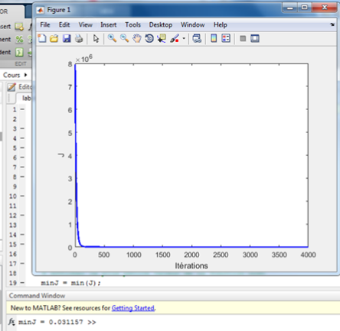
Implémentation
Utiliser 70% de dataset pour l’apprentissage et les 30 % restants seront utilisé pour les tests.
Importer (dataset) avec la finction load .
Stocker les valeurs input dans X et les valeurs output dans Y.
Normaliser les données.
Ajouter X0 qui est une collone de 1.
Calculer Le Gradient Descent qui prend en entrée (X,y,theta, alpha,iters) qui sont déja initialisé.
Calculer le Cost et stocker la valeurs minimale de j et l’afficher dans la console.(ici c’est 0.031157)
Portfolio Presentation
Easy to change colors, photos and Text.
16

Slide 19


Implémentation des CNN
résultat obtenu et le résultat réel dans la colonne 100
Importe la BDD et séléctionner X et Y.
Définir un tableau Hidden de 13 couches .
Initialiser les poids pour layer1 et 2 et ajouter le bias.
Iterations=200 et échantillon= 700.
Calculer l’hypothese et modifier les poids en fonction des outputs.
Faire les tests.
le résultat obtenu et le résultat réel dans la colonne 50
17
Notes:
après calculer l’hypothese avec les poids précédents
On Remarque que pour les deux algorithmes la distance entre Y_new_predict et y_restant converge vers le 0 donc on a pas pu déduire un algo mielleure que l’autre

Slide 20
Conclusion
Après avoir implémenter les quatre modèles concernant la classification et les comparer on a conclus que le modèle
de celle d’arbre de décision est le meilleur modèle pour
notre base de données car le taux d’erreur de ce dernier
est minime par rapport à les autres modèles de
classification.
Après avoir implémenter les deux modèles concernant la
régression et les comparer on a conclus que le modèle de
régression linéaire est plus adapté à notre base de
données car on a obtenu un taux d’erreur minime puisque
lorsqu’on fait la différence entre les données prédicats et
les anciennes valeurs on a obtenu une différence qui
converge vers zéro.
18

Slide 21
Références
[1] https://fr.wikipedia.org/wiki/Apprentissage_automatique
[2] Manickam, S. (2017, 11 05). Récupéré sur Acamedia: https://www.academia.edu/RegisterToDownload#RelatedPapers
[3] Récupéré sur BIKESHARING DATASER: https://archive.ics.uci.edu/ml/datasets/Bike+Sharing+Dataset
[4]. Récupéré sur https://www.andlil.com/definition-de-regression-lineaire-132481.html
[5] Récupéré sur https://elitedatascience.com/machine-learning-algorithms
[6]. Récupéré sur github: https://github.com/trekhleb/machine-learning-octave
[7] mrmint. (2019). Récupéré sur mrmint: https://mrmint.fr/logistic-regression-machine-learning-introduction-simple
[8] Récupéré sur https://www.xoriant.com/blog/product-engineering/decision-trees-machine-learning-algorithm.html

Slide 22
MERCI

